Slide 1

DEPARTAMENTO DE CIENCIAS DE LA ENERGIA Y MECÁNICA
CARRERA DE INGENIERÍA MECÁNICA
TEMA:
“ESTUDIO COMPARATIVO TEÓRICO – EXPERIMENTAL DEL COMPORTAMIENTO EN VIBRACIÓN TRANSVERSAL DE CORDONES ELASTOMÉRICOS”
AUTOR:
Srta. DÁVILA RODRÍGUEZ, MICHELLE ESTEFANÍA
Sr. MARTÍNEZ POZO, ALEX FABRICIO
DIRECTOR: PHD. SÁNCHEZ SÁNCHEZ, XAVIER ROLANDO
SANGOLQUÍ - 2019

Slide 2

INTRODUCCIÓN
MARCO TEÓRICO
3. DISEÑO Y CONSTRUCCIÓN
METODOLOGÍA
5. PROGRAMACIÓN
6. ANÁLISIS DE RESULTADOS
7. CONCLUSIONES
8. RECOMENDACIONES

Slide 3
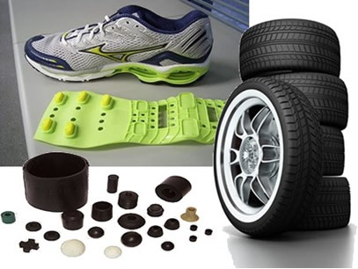
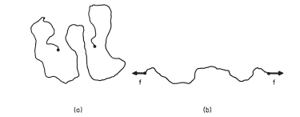
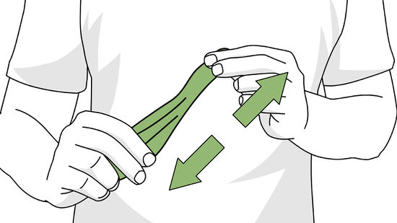
INTRODUCCIÓN
Elastómeros → deformación mayor 200%
Comportamiento diferente al resto de polímeros

Slide 4

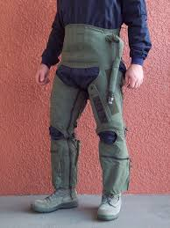
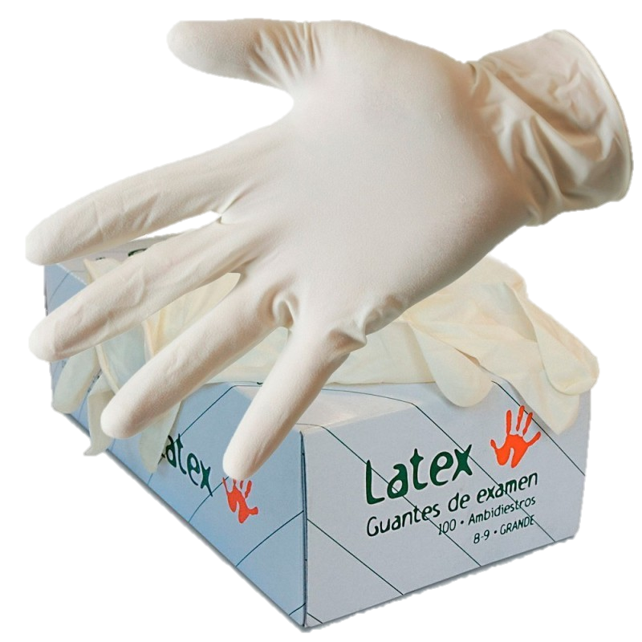
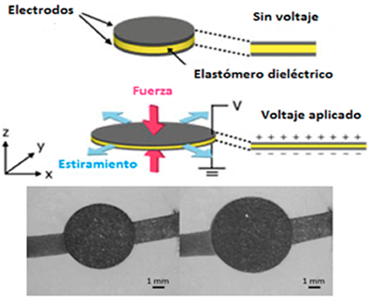
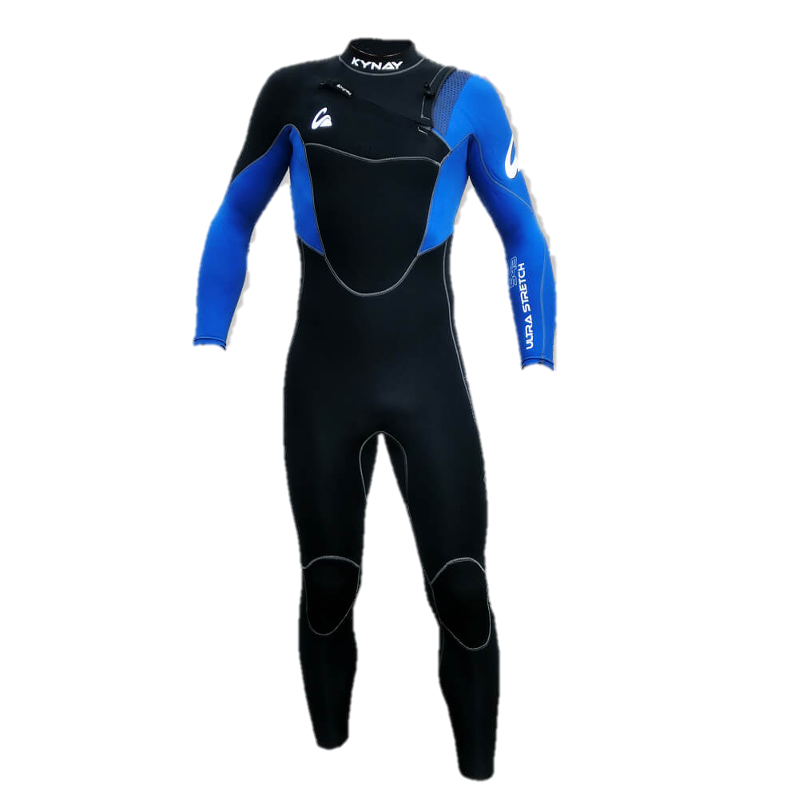
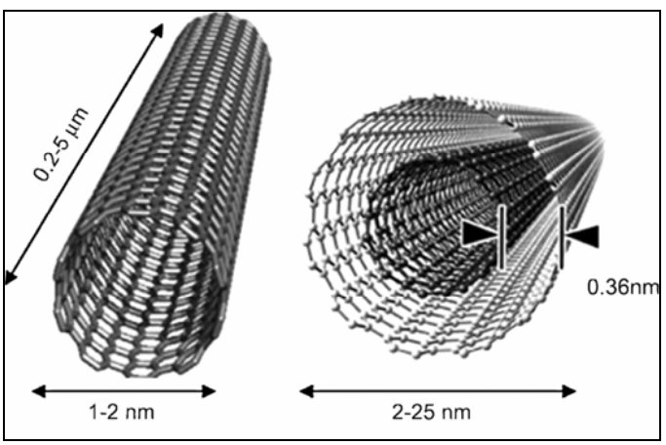
JUSTIFICACIÓN E IMPORTANCIA
Nuevos materiales elastómeros
Modelamiento de sistemas
Sintéticos: Neopreno, Látex
Inteligentes: Elastómeros dieléctricos (ICTP)
Reforzados: mediante nanotubos de carbono
Guantes de Latex
Traje anti gravedad
Actuadores de Elastómeros dieléctricos
Traje de buzo neopreno
Nano tubos de Carbono

Slide 5
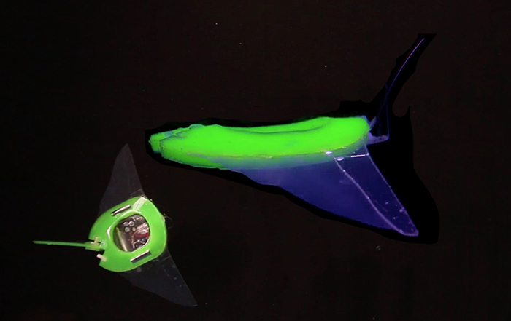
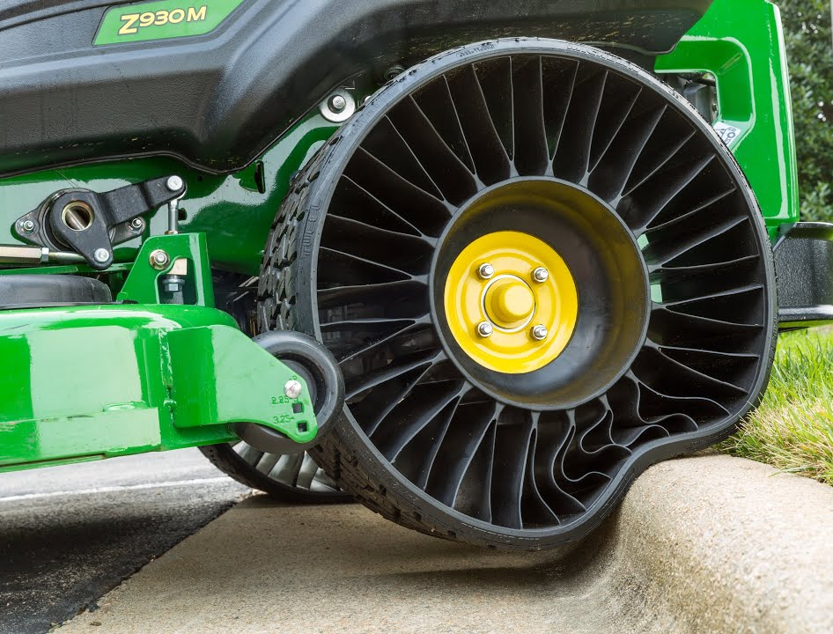
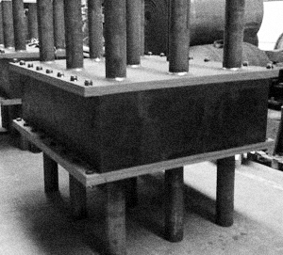
JUSTIFICACIÓN E IMPORTANCIA
Nuevos materiales elastómeros
Modelamiento de sistemas
Robot manta raya (Polímero dieléctrico)
(Li t. 2017)
Sistemas de movimiento
Apoyos de Neopreno para puentes
Fuente: Li, T., Li, G., Liang, Y., Cheng, T., Dai, J., Yang, X., ... & Xie, T. (2017). Fast-moving soft electronic fish. Science Advances, 3(4), e1602045.

Slide 6
OBJETIVOS GENERALES
Realizar un estudio comparativo a través de modelos matemáticos aplicados en el comportamiento de vibración transversal de cordones elastoméricos
OBJETIVOS ESPECÍFICOS
- Implementar la máquina de pruebas de ensayo.
Ejecutar los ensayos de vibración con las fibras de elastómeros seleccionados.
Recopilar los datos obtenidos de los ensayos para la respectiva programación en código.
Comparar el comportamiento vibracional de los elastómeros con los diferentes modelos matemáticos.

Slide 7
INTRODUCCIÓN
MARCO TEÓRICO
3. DISEÑO Y CONSTRUCCIÓN
METODOLOGÍA
5. PROGRAMACIÓN
6. ANÁLISIS DE RESULTADOS
7. CONCLUSIONES
8. RECOMENDACIONES

Slide 8
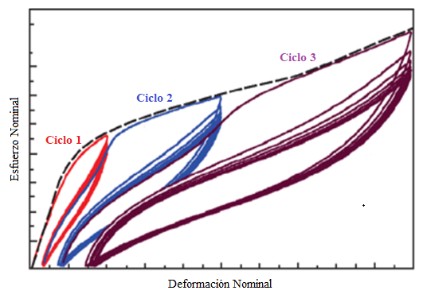
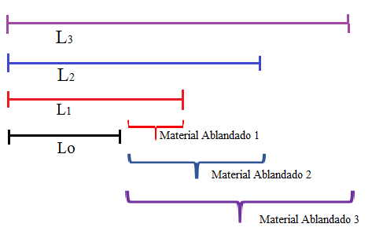
EFECTO MULLINS
Cuando un elastómero es cargado y descargado durante varios ciclos de carga la tensión que se requiere para alcanzar la misma deformación va disminuyendo en cada ciclo.

Slide 9
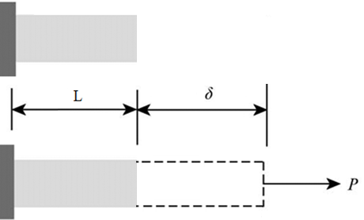
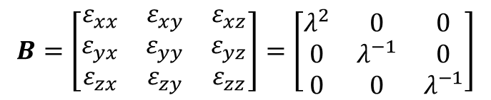


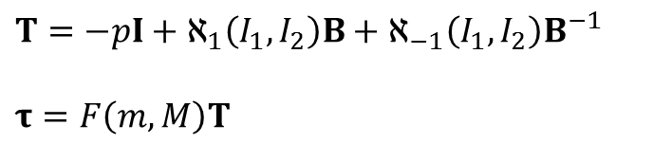

ECUACIÓN DE ZÚÑIGA - BEATTY
Modelar el daño por estiramiento
$$T=−pI+ℵ_{1}\left(I_{1},I_{2}\right)B+ℵ_{−1}\left(I_{1},I_{2}\right)B^{−1}$$
$$τ=F\left(m,M\right)T$$
B: el tensor de deformaciones
$ℵ_{1} y{ ℵ}_{−1}$ son funciones de respuesta del material
$$F=e^{−b\sqrt{M−m}}$$
TENSIÓN UNIAXIAL
${ λ}_{x}=λ ⟶ λ_{y}$ =$λ_{z}$
$$λ_{x}λ_{y}λ_{z}=1$$
$$B=\left[\begin{matrix}ε_{xx} & ε_{xy} & ε_{xz} \\ ε_{yx} & ε_{yy} & ε_{yz} \\ ε_{zx} & ε_{zy} & ε_{zz}\end{matrix}\right]=\left[\begin{matrix}λ^{2} & 0 & 0 \\ 0 & λ^{−1} & 0 \\ 0 & 0 & λ^{−1}\end{matrix}\right]$$

Slide 10
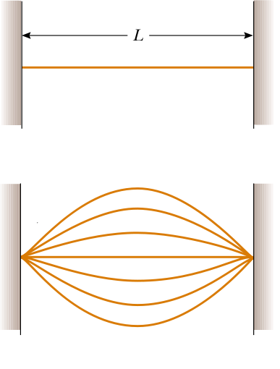
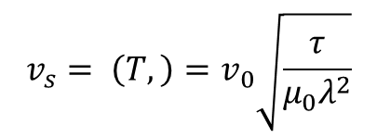
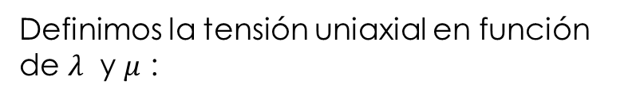
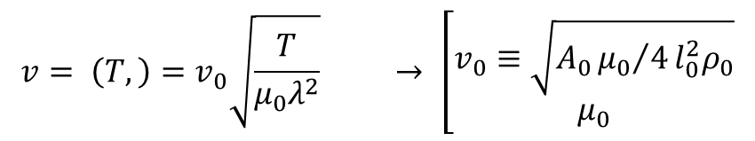
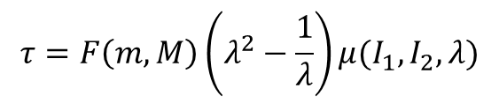
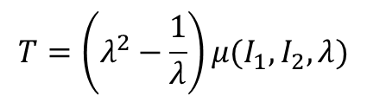
TENSIÓN UNIAXIAL
Definimos la tensión uniaxial en función de $λ$ y $μ$ :
$$T=\left(λ^{2}−\frac{1}{λ}\right)μ(I_{1},I_{2},λ)$$
$$τ=F\left(m,M\right)\left(λ^{2}−\frac{1}{λ}\right)μ(I_{1},I_{2},λ)$$
La tensión uniaxial ablandada::
VIBRACIÓN TRANSVERSAL
Frecuencia material virgen
$$v= \left(T,\right)=v_{0}\sqrt{\frac{T}{μ_{0}λ^{2}}} → \left[\begin{matrix}v_{0}≡\sqrt{A_{0}{μ_{0}}/4l_{0}^{2}ρ_{0}} \\ μ_{0}\end{matrix}\right.$$
Frecuencia del material ablandado
$$v_{s}= \left(T,\right)=v_{0}\sqrt{\frac{τ}{μ_{0}λ^{2}}}$$

Slide 11

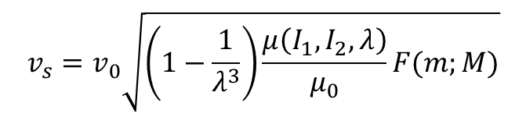
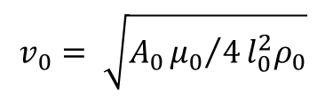



MODELOS MATEMÁTICOS DE COMPORTAMIENTO ELASTICO
En base a lo estudiado anteriormente, se expone la forma constitutiva general del fenómeno vibratorio:
$$F\left(m,M\right)=e^{−b\sqrt{M−m}}$$
Función de modelamiento de daño Zúñiga - Beatty
$μ_{0}$:
Módulo de cizalla
$$v_{s}=v_{0}\sqrt{\left(1−\frac{1}{λ^{3}}\right)\frac{μ\left(I_{1},I_{2},λ\right)}{μ_{0}}F(m;M)}$$
$μ\left(I_{1},I_{2},λ\right)$:
Definida por cada modelo matemático
$$v_{0}= \sqrt{A_{0}{μ_{0}}/4l_{0}^{2}ρ_{0}}$$
Frecuencia de vibración fundamental
$$v_{s}$$
Frecuencia de vibración ablandada

Slide 12
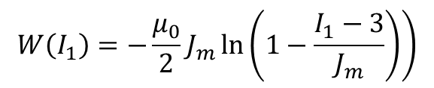
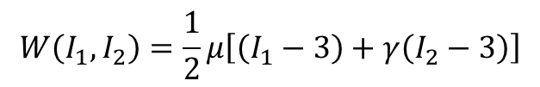
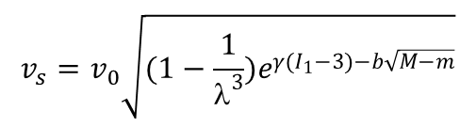



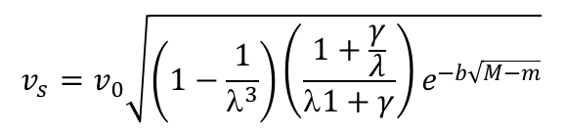

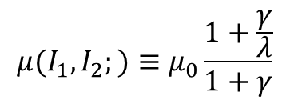
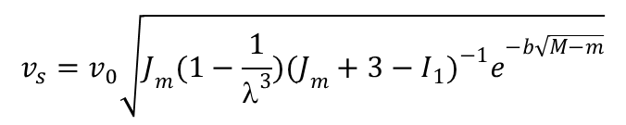
MODELOS MATCS. COMPORTAMIENTO GAUSSIANO
Modelo de Mooney - Rivlin
Modelo de Bio - Material
Modelo de Gent
$$W\left(I_{1},I_{2}\right)=\frac{1}{2}μ\left[\left(I_{1}−3\right)\right.+γ\left.\left(I_{2}−3\right)\right]$$
$$W\left(I_{1}\right)=\frac{μ_{0}}{2γ}\left[e^{γ(I_{1}−3)}−1\right]$$
$$\left.W\left(I_{1}\right)=−\frac{μ_{0}}{2}J_{m}\ln\left(1−\frac{I_{1}−3}{J_{m}}\right)\right)$$
$$μ(I_{1},I_{2};)≡μ_{0}\frac{1+\frac{γ}{λ}}{1+γ}$$
$$v_{s}=v_{0}\sqrt{\left(1−\frac{1}{λ^{3}}\right)\left(\frac{1+\frac{γ}{λ}}{λ1+γ}\right)e^{−b\sqrt{M−m}}}$$
$$v_{s}=v_{0}\sqrt{(1−\frac{1}{λ^{3}})e^{γ(I_{1}−3)−b\sqrt{M−m}}}$$
$$v_{s}=v_{0}\sqrt{J_{m}(1−\frac{1}{λ^{3}}){{(J_{m}+3−I_{1})}^{−1}e}^{−b\sqrt{M−m}}}$$
Parámetros para ajustar curvas:
$$γ$$
$$γ$$
$$Jm$$

Slide 13
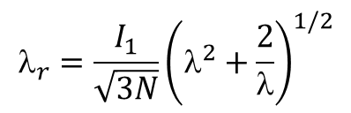

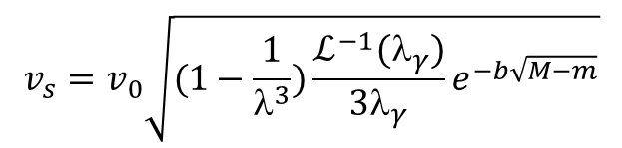
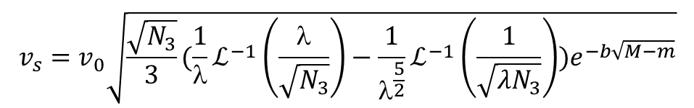
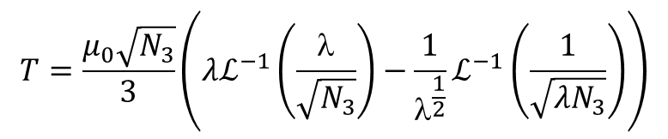

MODELOS MATCS. COMPORTAMIENTO NO GAUSSIANO
Modelo de James - Guth
Modelo de Full Network
$$T=\frac{μ_{0}\sqrt{N_{3}}}{3}\left({λℒ}^{−1}\left(\frac{λ}{\sqrt{N_{3}}}\right)−\frac{1}{λ^{\frac{1}{2}}}ℒ^{−1}\left(\frac{1}{\sqrt{{λN}_{3}}}\right)\right)$$
$$v_{s}=v_{0}\sqrt{(1−\frac{1}{λ^{3}})\frac{ℒ^{−1}(λ_{γ})}{3λ_{γ}}e^{−b\sqrt{M−m}}}$$
$$v_{s}=v_{0}\sqrt{\frac{\sqrt{N_{3}}}{3}(\frac{1}{λ}ℒ^{−1}\left(\frac{λ}{\sqrt{N_{3}}}\right)−\frac{1}{λ^{\frac{5}{2}}}ℒ^{−1}\left(\frac{1}{\sqrt{{λN}_{3}}}\right))e^{−b\sqrt{M−m}}}$$
$$_{r}=\frac{I_{1}}{\sqrt{3N}}{\left(λ^{2}+\frac{2}{λ}\right)}^{1/2}$$
Parámetros para ajustar curvas:
$$N3$$
$$N$$

Slide 14
INTRODUCCIÓN
MARCO TEÓRICO
3. DISEÑO Y CONSTRUCCIÓN
METODOLOGÍA
5. PROGRAMACIÓN
6. ANÁLISIS DE RESULTADOS
7. CONCLUSIONES
8. RECOMENDACIONES

Slide 15
PARAMETROS DE DISEÑO
PARÁMETRO | RANGO/MEDIDA/CONDICIÓN | OBSERVACIONES
Resistencia | Su_{Caucho}=200 kgf/cm² | Elastómero de alta resistencia para motivos de diseño, el material a ensayar es silicona
Separación de Pinzas | Simétricas desde punto medio | Facilita la lectura y adecuación de datos.
Tipo de Tornillo | Rosca Trapezoidal Mitad: Rosca Derecha / Rosca Izquierda | Permite el movimiento de las pinzas en sentidos contrarios, separarse – alejarse
Longitud Bancada | 1.20 m | Los elastómeros tienen amplia elasticidad, existe la necesidad de guías para direccionamiento
Movimiento | Manual / Automático | Manija y motor a paso en extremos del tornillo

Slide 16
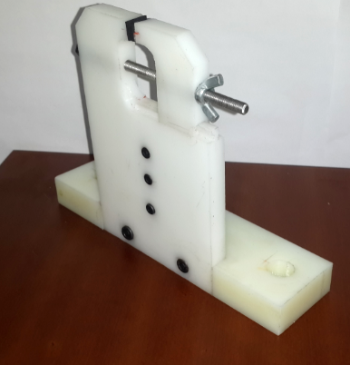
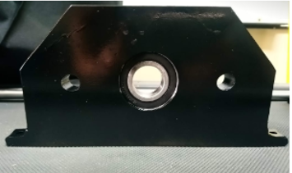
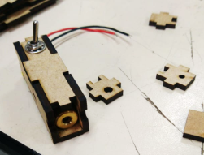
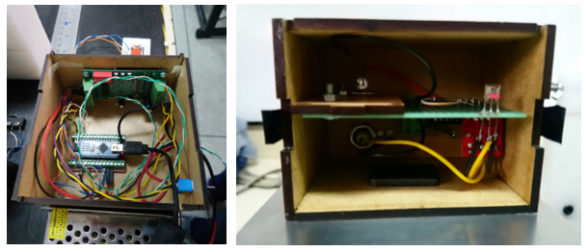
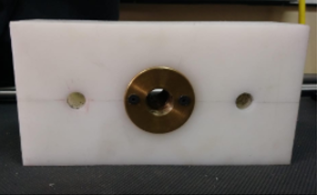
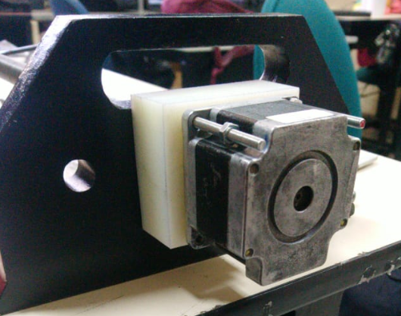
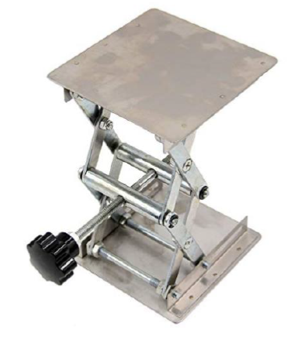
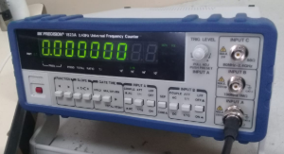
COMPONENTES DEL BANCO DE PRUEBAS
Pinzas
Bases
Laser
Sensor
Soporte de las Pinzas
Motor Nema 23
Mecanismo de Tijera
Frecuencímetro

Slide 17
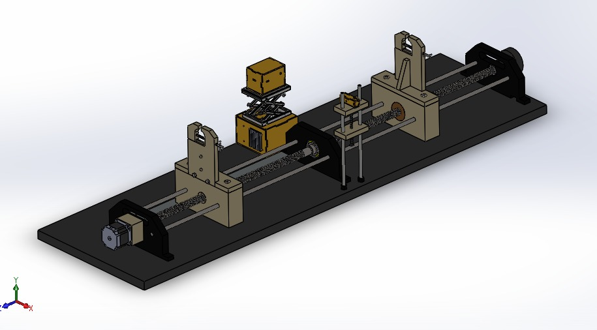
ENSAMBLE BANCOS DE PRUEBAS

Slide 18
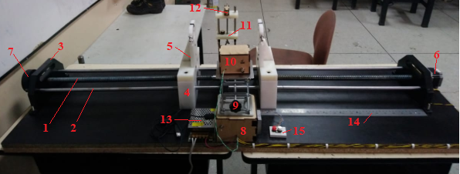
ENSAMBLE BANCOS DE PRUEBAS

Slide 19
INTRODUCCIÓN
MARCO TEÓRICO
3. DISEÑO Y CONSTRUCCIÓN
METODOLOGÍA
5. PROGRAMACIÓN
6. ANÁLISIS DE RESULTADOS
7. CONCLUSIONES
8. RECOMENDACIONES

Slide 20
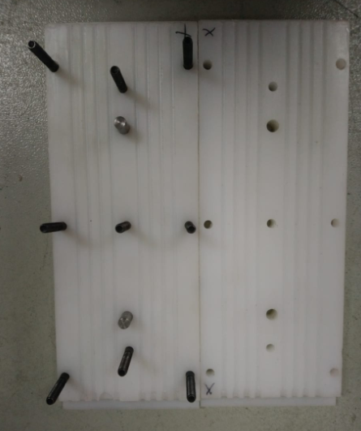
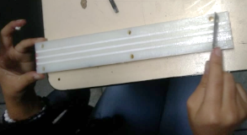
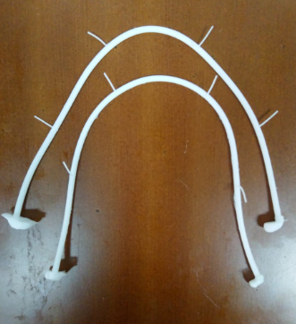
ELABORACIÓN DE CORDÓNES
Silicona RTV - 2
Características Relevantes
Descripción | Medida
Dureza | 20 ± 2 A°
Densidad | 1,08 g/cm3
Viscosidad | 14000 ± 2000 MPs a 25°C
Resistencia a la Tracción | ≥ 34 kgf/cm2
Resistencia al desgarro | ≥ 23 kgf/cm
Elongación - Rotura | ≥ 420 %
Consideraciones mezcla:
- Humedad: 50% a 60%
- Temperatura: 17°C a 22°C
Porcentaje de Catalizador:
- 1.5% - 1,75% - 2%
Fibras de silicona: d = 3mm
Lmin req: L = 150mm.

Slide 21
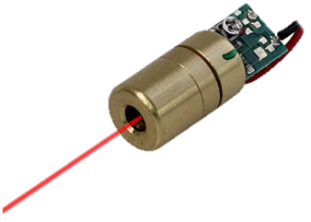
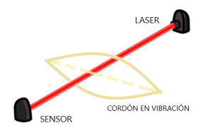
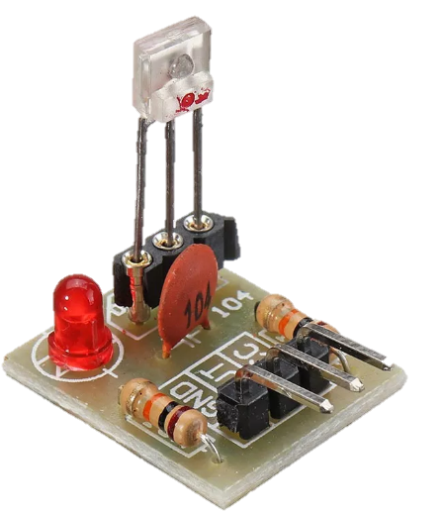










ENSAYOS DE CARGA Y DESCARGA
Metodología
$$L_{0}=12 cm$$
Distancias del 1er Ciclo
$$L_{e1}=12+1=13cm$$
$$L_{e2}=13+1=14cm$$
$$L_{e3}=14+1=15cm$$
$$L_{e4}=15+1=16cm$$
$$L_{e5}=16+1=17cm$$
$$L_{e6}=17+1=18cm$$
$$L_{e7}=18+1=19cm$$
$$L_{e8}=19+1=20cm$$
Distancia del 2do Ciclo
Modulo receptor de laser Ky-008
$$L_{e1}=13+8=21cm$$

Slide 22
ENSAYOS DE CARGA Y DESCARGA
%Cat: 1.5%
Cordón: L13_E1
Longitud | E | Frec Carga (Prom) | Frec Descrg (Prom)
13 | 1,083 | 58,4 | 56,6
14 | 1,167 | 71,2 | 68,8
15 | 1,250 | 78,6 | 76,2
16 | 1,333 | 85,6 | 81,8
17 | 1,417 | 90,8 | 86
18 | 1,500 | 95,2 | 90,4
19 | 1,583 | 99,2 | 95,4
20 | 1,667 | 103,8 | 103,8
20 | 1,667 | 103,8 | 89,2
21 | 1,750 | 106,4 | 92,0
22 | 1,833 | 111,8 | 94,2
23 | 1,917 | 115,4 | 97
24 | 2,000 | 119,8 | 100,0
25 | 2,083 | 123,2 | 104,0
26 | 2,167 | 126,8 | 110
27 | 2,250 | 130,2 | 118
28 | 2,333 | 133,2 | 133,2
Longitud | E | Frec Carga (Prom) | Frec Descrg (Prom)
28 | 2,333 | 133,2 | 96
29 | 2,417 | 133,2 | 99
30 | 2,500 | 139,2 | 101,6
31 | 2,583 | 142,6 | 105
32 | 2,667 | 145,2 | 109
33 | 2,750 | 148 | 115
34 | 2,833 | 150,8 | 122,6
35 | 2,917 | 153,4 | 134
36 | 3,000 | 155 | 155
36 | 3,000 | 155
37 | 3,083 | 154,4
38 | 3,167 | 156,2
39 | 3,250 | 152,5
40 | 3,333 | Rotura
41 | 3,417
42 | 3,500
43 | 3,583
44 | 3,667

Slide 23
ENSAYOS DE CARGA Y DESCARGA
%Cat: 1.75%
Cordón: L16_E1
Longitud | E | Frec Carga (Prom) | Frec Descrg (Prom)
13 | 1,083 | 63 | 60,2
14 | 1,167 | 74,2 | 72,6
15 | 1,250 | 83,8 | 81
16 | 1,333 | 90,8 | 87
17 | 1,417 | 95,2 | 92
18 | 1,500 | 100,4 | 96
19 | 1,583 | 104,2 | 100,8
20 | 1,667 | 107,6 | 107,6
20 | 1,667 | 107,6 | 94,0
21 | 1,750 | 110,4 | 97,0
22 | 1,833 | 114,2 | 100,0
23 | 1,917 | 118 | 103
24 | 2,000 | 122,2 | 105,8
25 | 2,083 | 126,2 | 109,0
26 | 2,167 | 129 | 114
27 | 2,250 | 132,8 | 122
28 | 2,333 | 136,6 | 136,6
Longitud | E | Frec Carga (Prom) | Frec Descrg (Prom)
28 | 2,333 | 136,6 | 99
29 | 2,417 | 136,6 | 103
30 | 2,500 | 142,2 | 106
31 | 2,583 | 146 | 110
32 | 2,667 | 146,6 | 114
33 | 2,750 | 150,4 | 119
34 | 2,833 | 153,4 | 127
35 | 2,917 | 154,4 | 137,8
36 | 3,000 | 156 | 156
36 | 3,000 | 156
37 | 3,083 | 155,8
38 | 3,167 | 158,4
39 | 3,250 | 161
40 | 3,333 | Rotura
41 | 3,417
42 | 3,500
43 | 3,583
44 | 3,667

Slide 24
ENSAYOS DE CARGA Y DESCARGA
%Cat: 2%
Cordón: L15_E2
Longitud | E | Frec Carga (Prom) | Frec Descrg (Prom)
13 | 1,083 | 72,8 | 69
14 | 1,167 | 84,6 | 77
15 | 1,250 | 92 | 83,6
16 | 1,333 | 98,4 | 87,8
17 | 1,417 | 105,2 | 95
18 | 1,500 | 110,2 | 103
19 | 1,583 | 115,6 | 115,6
19 | 1,583 | 115,6 | 104,4
20 | 1,667 | 122,0 | 107,0
21 | 1,750 | 126,6 | 110,0
22 | 1,833 | 131,2 | 114,0
23 | 1,917 | 136,2 | 119,8
24 | 2,000 | 142,4 | 123,4
25 | 2,083 | 146,6 | 132,4
26 | 2,167 | 148,8 | 148,8
Longitud | E | Frec Carga (Prom) | Frec Descrg (Prom)
26 | 2,167 | 148,800 | 111,000
27 | 2,250 | 152,800 | 112,000
28 | 2,333 | 156,400 | 116,000
29 | 2,417 | 159,6 | 118,8
30 | 2,500 | 163,2 | 123,8
31 | 2,583 | 165,6 | 130
32 | 2,667 | 168,4 | 140,4
33 | 2,750 | 168
33 | 2,750 | 168
34 | 2,833 | 174
35 | 2,917 | rotura
36 | 3,000
37 | 3,083
38 | 3,167
39 | 3,250
40 | 3,333
41 | 3,417

Slide 25



ENSAYOS DE TRACCIÓN
Resultados del ensayo a tracción
Norma ASTM D638 – Método de Pruebas Estándar para Propiedades de Tracción de los Polímeros
Concentración de Catalizador | Módulo de Elasticidad [Pa]
1.5% | 337165
1.75% | 391195
2% | 428500

Slide 26
INTRODUCCIÓN
MARCO TEÓRICO
3. DISEÑO Y CONSTRUCCIÓN
METODOLOGÍA
5. PROGRAMACIÓN
6. ANÁLISIS DE RESULTADOS
7. CONCLUSIONES
8. RECOMENDACIONES

Slide 27

Programas

Slide 28
Programas

Slide 29


INTERFAZ GRÁFICA
Deformación
F. Carga
F. Descarga

Slide 30
INTRODUCCIÓN
MARCO TEÓRICO
3. DISEÑO Y CONSTRUCCIÓN
METODOLOGÍA
5. PROGRAMACIÓN
6. ANÁLISIS DE RESULTADOS
7. CONCLUSIONES
8. RECOMENDACIONES

Slide 31



ENSAYOS DE TRACCIÓN
Parámetro de Ablandamiento (b)
$$\ln\left( \frac{T}{τ} \right)$$
Máquina SHIMADZU AGS 50kn de ensayos universales
$$\sqrt{M−m}$$

Slide 32



FRECUENCIA FUNDAMENTAL DE VIBRACIÓN
Acorde a los ensayos realizados, y a las recomendaciones de (Wolf & Descamps, 2003) y (Drechsel, 2007) , se uso un valor del coeficiente de Poisson $ω$=0,45 para la determinación del modulo de cizalla $μ_{0_n}$ usando la relación:
$$μ_{0}=\frac{E}{\left.2(1+ω\right)}$$
$μ_{0_1.5\%}=0.116 [MPa]$ $μ_{0_1.75\%}=0.135 [MPa]$ $μ_{0_2\%}=0.148 [MPa]$
Y así finalmente usando : $v_{0}=\sqrt{A_{0}{μ_{0}}/4l_{0}^{2}ρ_{0}}$
$v_{0_1.5\%}=121.8 [Hz]$ $v_{0_1.75\%}=131.25 [Hz]$ $v_{0_2\%}=137.3 [Hz]$

Slide 33
REPETIBILIDAD - ENSAYOS DE CARGA Y DESCARGA
COMPARACIÓN DATOS EXPERIMENTALES CORDONES 1,5%
DIFERENCIAS PROMEDIO CURVA DE CARGA
PROM | L12_E1 [%] | L12_E2 [%] | L13_E1 [%]
62,7 | 2,44 | 9,35 | 6,91
73,9 | 0,99 | 4,69 | 3,70
82,1 | 0,16 | 4,06 | 4,22
87,9 | 0,83 | 1,75 | 2,58
92,8 | 0,86 | 1,29 | 2,16
97,1 | 1,17 | 0,76 | 1,92
101,4 | 0,99 | 1,18 | 2,17
105,5 | 1,77 | 0,13 | 1,64
105,5 | 1,77 | 0,13 | 1,64
109,7 | 0,97 | 2,07 | 3,04
113,5 | 1,82 | 0,29 | 1,53
117,3 | 1,76 | 0,11 | 1,65
121,3 | 0,11 | 1,10 | 1,21
125,6 | 0,32 | 1,59 | 1,91
129,7 | 0,05 | 2,21 | 2,26
133,4 | 0,15 | 2,55 | 2,40
135,9 | 0,20 | 1,81 | 2,01
135,9 | 0,20 | 1,81 | 2,01
135,9 | 0,20 | 1,81 | 2,01
141,3 | 0,24 | 1,75 | 1,51
144,3 | 0,09 | 1,06 | 1,16
146,7 | 2,23 | 3,23 | 1,00
149,0 | 0,13 | 0,81 | 0,67
151,5 | 0,18 | 0,31 | 0,48
154,8 | 0,52 | 1,42 | 0,90
154,8 | 0,90 | 0,78 | 0,13
154,8 | 0,90 | 0,78 | 0,13
156,8 | 0,77 | 2,30 | 1,53

Slide 34

AJUSTE DE CURVAS - CORDONES CON 1,5% U0=121,8
Cordón L12_E1
Cordón L12_E2
Cordones con 1,5% u₀=121,8
Modelo | Variable de ajuste | L12_E1 | L12_E2 | L13_E1
 |  | variable de ajuste | variable de ajuste | variable de ajuste
Mooney Rivlin | r | 0 | 0 | 0
Bio Material | r | 0,084 | 0,089 | 0,081
Gent | jm | 14,857 | 14,112 | 15,304
James Guth | N3 | 15,464 | 15,2 | 15,816
Full Network | N | 5,458 | 5,42 | 5,686
Cordón L13_E1

Slide 35
COMPARACIÓN MODELO DE BIOMATERIAL Y GENT 1,5%

Slide 36
REPETIBILIDAD - ENSAYOS DE CARGA Y DESCARGA
DIFERENCIAS PROMEDIO CURVA DE CARGA
PROM | L14_E1 [%] | L14_E2 [%] | L16_E1 [%]
63,5 | 2,10 | 1,37 | 0,74
76,1 | 2,71 | 0,18 | 2,54
85,2 | 1,17 | 0,47 | 1,64
92,1 | 2,03 | 0,58 | 1,45
97,1 | 1,72 | 0,27 | 1,99
102,3 | 1,30 | 0,52 | 1,83
106,3 | 1,57 | 0,44 | 2,01
110,3 | 2,12 | 0,30 | 2,42
110,3 | 2,12 | 0,30 | 2,42
113,9 | 2,69 | 0,41 | 3,10
117,9 | 2,43 | 0,73 | 3,17
121,6 | 2,30 | 0,66 | 2,96
125,5 | 2,76 | 0,11 | 2,66
129,5 | 2,88 | 0,36 | 2,52
132,3 | 2,67 | 0,20 | 2,47
136,1 | 2,25 | 0,20 | 2,45
139,3 | 2,20 | 0,24 | 1,96
139,3 | 2,20 | 0,24 | 1,96
139,3 | 2,20 | 0,24 | 1,96
143,9 | 2,32 | 1,16 | 1,16
147,5 | 1,94 | 0,90 | 1,04
149,1 | 2,32 | 0,63 | 1,70
152,3 | 2,32 | 1,09 | 1,23
154,7 | 2,54 | 1,72 | 0,82
155,9 | 2,52 | 1,58 | 0,94
156,9 | 2,34 | 1,74 | 0,59
156,9 | 2,34 | 1,74 | 0,59
158,7 | 3,95 | 2,10 | 1,85
COMPARACIÓN DATOS EXPERIMENTALES CORDONES 1,75%

Slide 37
AJUSTE DE CURVAS - CORDONES CON 1,75% U0=131,2
Cordón L14_E1
Cordón L14_E2
Cordones con 1,75% u₀=131,2
Modelo | Variable de ajuste | L14_E1 | L14_E2 | L16_E1
 |  | variable de ajuste | variable de ajuste | variable de ajuste
Mooney Rivlin | r | 0 | 0 | 0
Bio Material | r | 0,072 | 0,057 | 0,058
Gent | jm | 16,496 | 20,221 | 20,221
James Guth | N3 | 16,784 | 19,16 | 19,248
Full Network | N | 6,066 | 6,864 | 6,826
Cordón L16_E1

Slide 38
COMPARACIÓN MODELO DE BIOMATERIAL Y GENT 1,75%

Slide 39
REPETIBILIDAD - ENSAYOS DE CARGA Y DESCARGA
COMPARACIÓN DATOS EXPERIMENTALES CORDONES 2%
DIFERENCIAS PROMEDIO CURVA DE CARGA
PROM | L15_E3 [%] | L17_E1 [%] | L17_E2 [%]
77,5 | 6,10 | 1,20 | 7,31
87,9 | 3,72 | 0,99 | 4,70
96,3 | 4,43 | 0,35 | 4,09
102,7 | 4,22 | 1,04 | 3,18
108,7 | 3,25 | 0,25 | 3,00
113,0 | 2,48 | 1,42 | 3,89
117,6 | 1,70 | 1,02 | 2,72
117,6 | 1,70 | 1,02 | 2,72
123,0 | 0,81 | 0,81 | 1,63
126,6 | 0,00 | 1,11 | 1,11
130,7 | 0,41 | 2,81 | 2,40
134,2 | 1,49 | 4,47 | 2,98
140,7 | 1,18 | 2,37 | 1,18
145,3 | 0,92 | 1,56 | 0,64
148,4 | 0,27 | 1,48 | 1,21
148,4 | 0,27 | 1,48 | 1,21
149,8 | 2,00 | 2,67 | 0,67
153,3 | 2,04 | 2,52 | 0,48
157,3 | 1,48 | 1,19 | 0,30
160,0 | 2,00 | 2,12 | 0,13
162,9 | 1,68 | 2,01 | 0,33
165,3 | 1,85 | 2,14 | 0,28
167,5 | 0,32 | 0,76 | 0,44

Slide 40
AJUSTE DE CURVAS - CORDONES CON 2% U0=137,3
Cordón L15_E2
Cordón L17_E1
Cordones con 2% u₀=137,3
Modelo | Variable de ajuste | L15_E2 | L17_E1 | L17_E2
 |  | variable de ajuste | variable de ajuste | variable de ajuste
Mooney Rivlin | r | 0 | 0 | 0
Bio Material | r | 0,1 | 0,081 | 0,092
Gent | jm | 12,324 | 14,708 | 13,69
James Guth | N3 | 13,704 | 15,288 | 14,144
Full Network | N | 5,002 | 5,57 | 5,192
Cordón L17_E2

Slide 41
COMPARACIÓN MODELO DE BIOMATERIAL Y GENT 2%

Slide 42



COMPARACIÓN ENTRE PARAMETROS DE AJUSTE
Variación del parámetro r en el modelo Mooney Rivlin
Variación del parámetro r en el modelo Bio Material
Comparación modelos de Mooney-Rivlin y Bio-Material. Ejemplo para el cordón 1.75%_L16

Slide 43


MODELOS NO GAUSSIANOS
Variación del parámetro N3 de ajuste para James – Guth
Variación del parámetro N de ajuste para Full Network

Slide 44


MODELOS NO GAUSSIANOS
Cordones con 1,5% $μ0=121,8$
James Guth | N3 | 15,464 | 15,2 | 15,816
Full Network | N | 5,458 | 5,42 | 5,686
Cordones con 1,75% $μ0=131,2$
James Guth | N3 | 16,784 | 19,16 | 19,248
Full Network | N | 6,066 | 6,864 | 6,826
Cordones con 2% $μ0=137,3$
James Guth | N3 | 13,704 | 15,288 | 14,144
Full Network | N | 5,002 | 5,57 | 5,192
Comparación modelos no gaussianos N3= 15,464 y N=5,458

Slide 45
INTRODUCCIÓN
MARCO TEÓRICO
3. DISEÑO Y CONSTRUCCIÓN
METODOLOGÍA
5. PROGRAMACIÓN
6. ANÁLISIS DE RESULTADOS
7. CONCLUSIONES
8. RECOMENDACIONES

Slide 46
La comparación de resultados determinó que los modelos gaussianos de Bio – Material y Gent así como los no gaussianos James - Guth y Full – Network tienen buenas aproximaciones a los datos experimentales cuando su deformación es mayor a dos veces su longitud inicial. ALEX
Después de realizados los diferentes tipos de ensayo se verificó que existen cambios en las propiedades del material en función al porcentaje de catalizador MICH
Una longitud inicial L₀ que es estirada a una longitud Ln (siendo n=1,2,3 y L₁ < L₂ < L₃ <…L_{n}) tiene una frecuencia v_{n-carga} respectiva, siendo v_{n} directamente proporcional a Ln. Para todas las distancias menores a L_{n} existe una reducción de su frecuencia respecto a su v_{n-carga} inicial. ALEX
Se observó que la frecuencia de vibración tiene menor variación cuando el material es descargado a diferencia de la frecuencia de carga que se estabiliza después de realizar algunas mediciones. MICH

Slide 47
Longitud vs Frecuencia
Longitud vs Frecuencia – Datos Distribuidos

Slide 48




El presente estudio abre las puertas a trabajos futuros para el modelamiento y simulación del comportamiento de nuevos elastómeros como los reforzados con nanotubos de carbono o nanopartículas. MICH
Salto Bungee
Apoyos de Neopreno
Angioplastia

Slide 49
INTRODUCCIÓN
MARCO TEÓRICO
3. DISEÑO Y CONSTRUCCIÓN
METODOLOGÍA
5. PROGRAMACIÓN
6. ANÁLISIS DE RESULTADOS
7. CONCLUSIONES
8. RECOMENDACIONES

Slide 50
Se recomienda realizar la mezcla en una balanza de exactitud, cuidar el método de mezcla y la extracción de los moldes. ALEX
Para la realización de los ensayos es recomendable poner marcas de control en los cordones, esto ayuda a verificar que el material no resbale provocando errores en la toma de datos. YO
Para los ensayos de carga y descarga es muy importante comprobar que la tensión inicial del material virgen sin deformar sea aproximadamente la misma para todos los cordones esto ayuda en la repetibilidad de los ensayos. ALEX
Se aconseja que la velocidad de movimiento de las pinzas sea baja y es recomendable esperar un tiempo entre 1 y 2 minutos para la toma de datos de la frecuencia. YO

Slide 51
GRACIAS

